Slide 2
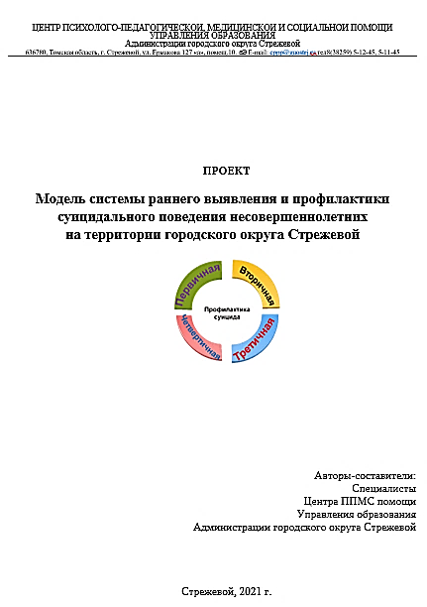
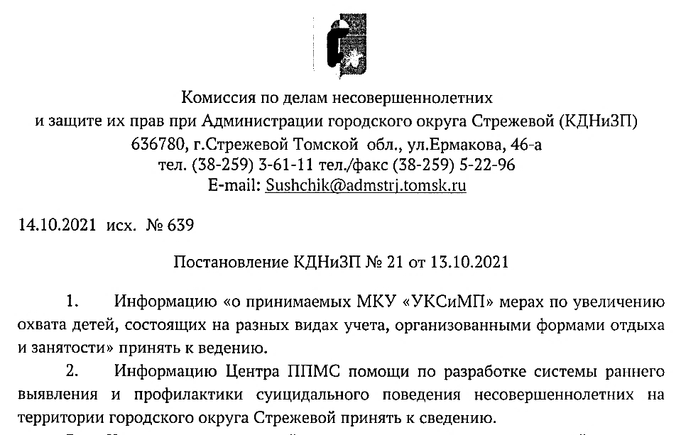
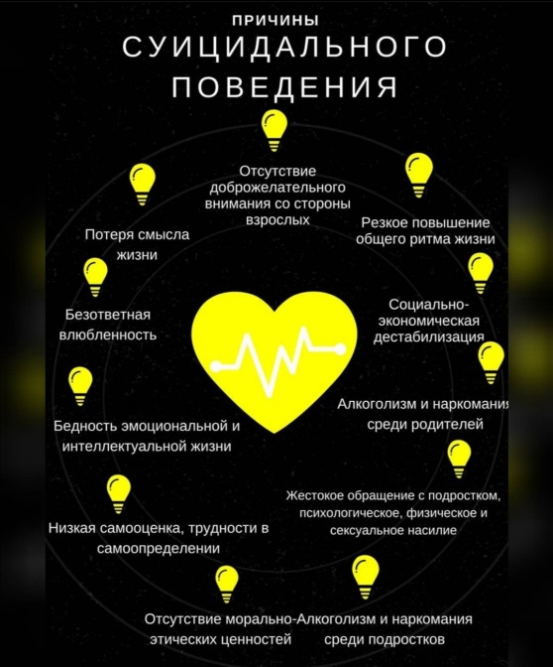
Центр ППМС помощи Управления образования г. Стрежевого
Психолого-педагогическое сопровождение обучающихся в системе профилактики

Slide 3
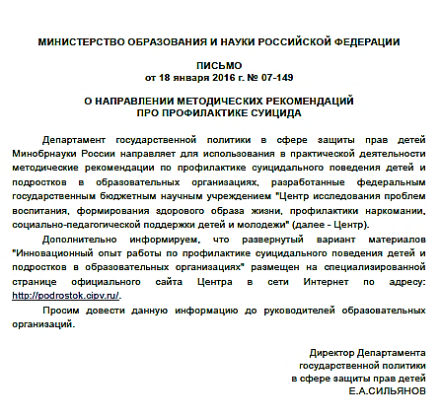
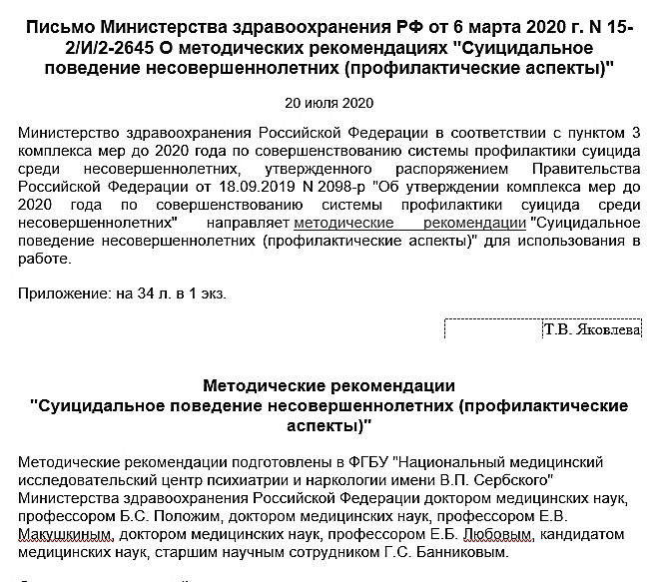
Центр ППМС помощи Управления образования г. Стрежевого
Психолого-педагогическое сопровождение обучающихся в системе профилактики

Slide 4
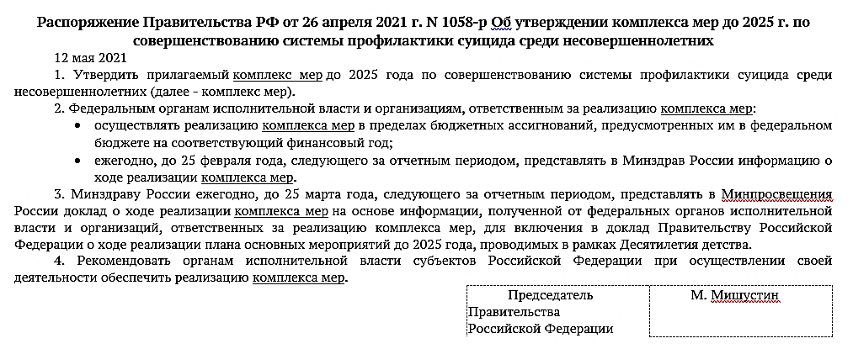
Центр ППМС помощи Управления образования г. Стрежевого
Психолого-педагогическое сопровождение обучающихся в системе профилактики

Slide 5
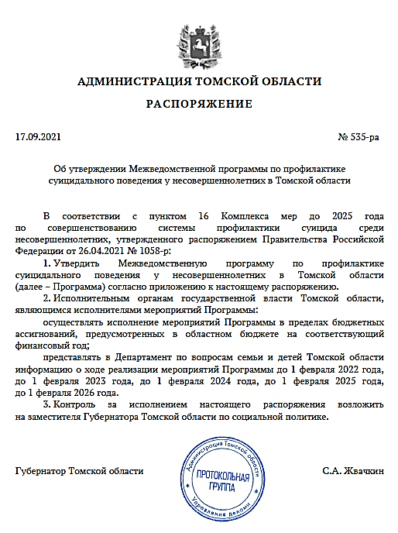
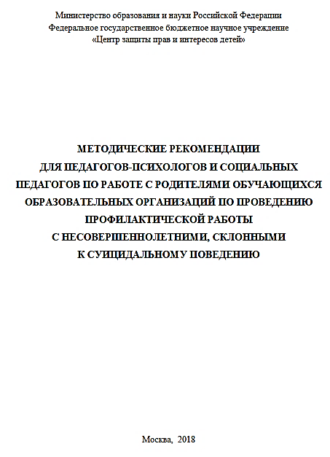
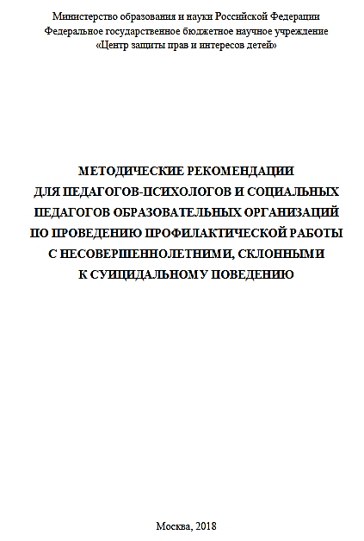
Центр ППМС помощи Управления образования г. Стрежевого
Психолого-педагогическое сопровождение обучающихся в системе профилактики

Slide 6
Центр ППМС помощи Управления образования г. Стрежевого
Цель и задачи «Модели»:
Цель: обеспечение системного, комплексного, скоординированного психолого-педагогического сопровождения образовательного процесса в образовательных учреждениях муниципалитета (далее – ОУ), направленного на профилактику суицидального поведения обучающихся.
Задачи:
Подбор психологических скрининговых методик для экспресс выявления детей «группы риска» по суицидальному поведению в условиях образовательных учреждений, в т.ч. разработка мониторинговых исследований.
Разработка рекомендаций для участников образовательного процесса в области профилактических и реабилитационных мер по предотвращению подросткового и молодежного суицида.
Разработка программ по формированию навыков раннего распознавания суицидального поведения несовершеннолетних.
Подбор нормативно-правового и научно-методического обеспечения системы образования по предупреждению суицидального поведения учащихся, включая механизмы взаимодействия участников образовательного процесса по профилактике суицидального поведения.
Разработка рекомендаций по созданию муниципально-общественной системы наблюдения, анализа, оценки и прогноза в области суицидального поведения несовершеннолетних.

Slide 7
Центр ППМС помощи Управления образования г. Стрежевого
Информационно-аналитическое направление
в рамках реализации «Модели»:
Содержание деятельности (Типовая модель) | На уровне Центра | На уровне ОУ
постоянный мониторинг психолого-педагогического статуса каждого обучающегося (воспитанника) ОУ | разработка и анализ мониторинговых исследований: мониторинг психологического здоровья обучающихся ОУ; мониторинг психологической безопасности образовательной среды ОУ; комплексный мониторинг деятельности ППк ОУ, а также учета и исполнения рекомендаций ТПМПК в ОУ (в наличии и уже реализуется); специальных мониторинговых исследований (по запросу ОУ); разработка четких алгоритмов деятельности при обнаружении высокого риска суицидального поведения несовершеннолетнего для педагогических работников ОУ | проведение многоуровневых мониторинговых исследований в ОУ: мониторинг психологического здоровья обучающихся ОУ; мониторинг психологической безопасности образовательной среды ОУ; комплексный мониторинг деятельности ППк ОУ, а также учета и исполнения рекомендаций ТПМПК в ОУ (в наличии и уже реализуется); мониторинг деятельности служб медиации/примирения в ОУ (в наличии и уже реализуется); применение четких алгоритмов деятельности при обнаружении высокого риска суицидального поведения несовершеннолетнего педагогическими работниками ОУ

Slide 8
Центр ППМС помощи Управления образования г. Стрежевого
Мониторинг психологического здоровья воспитанников МДОУ
В данной «Модели», при разработке «Мониторинга психологического здоровья воспитанников МДОУ», за основу выбран «Мониторинг психологического здоровья обучающихся», представленный на сайте Центра психолого-педагогической, медицинской и социальной помощи Республики Адыгеи, г. Майкопа.
Параметры мониторинга:
Уровень тревожности (низкий, норма, высокий).
Уровень стрессоустойчивости (низкий, норма, высокий).
Уровень стабильности эмоционального состояния (низкий, средний, высокий). Уровень адаптации обучающихся (адаптация, частичная адаптация, дезадаптация).
Уровни психологического здоровья дошкольников:
высший (креативный; «В»), для которого характерны устойчивая адаптация, активное творческое отношение к действительности и наличие резервных сил, расходуемых в стрессовых ситуациях;
средний (адаптивный; «С»), предполагающий адаптацию к социуму в целом при наличии повышенной тревожности и единичных признаков дезадаптации;
дезадаптивный («Н»), отличительная особенность которого нашла отражение в нарушении баланса «ребенок-общество» за счет присутствия сбоев в регулятивных процессах.

Slide 9
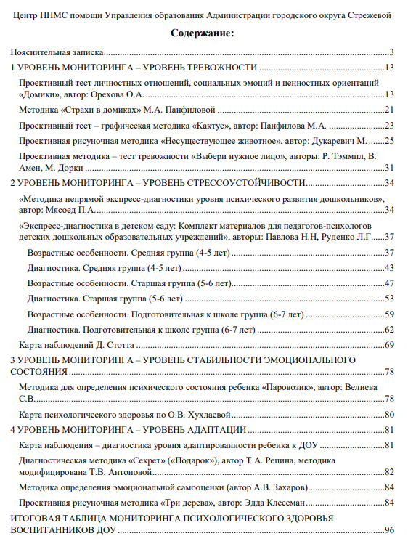
Центр ППМС помощи Управления образования г. Стрежевого
Мониторинг психологического здоровья воспитанников МДОУ

Slide 10
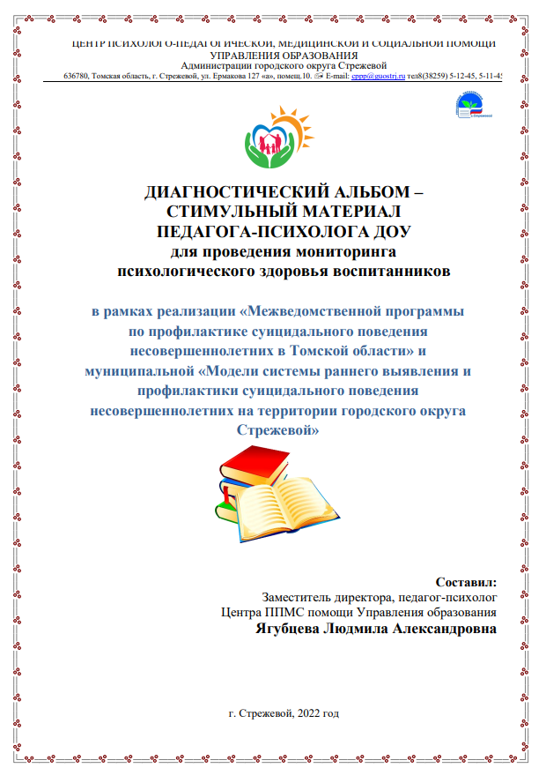
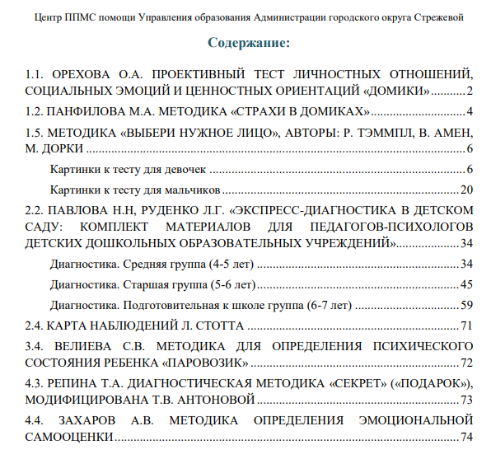
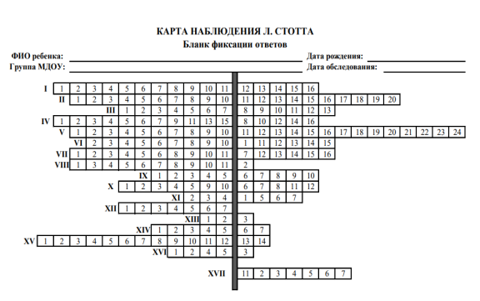
Центр ППМС помощи Управления образования г. Стрежевого
Мониторинг психологического здоровья воспитанников МДОУ

Slide 11
Центр ППМС помощи Управления образования г. Стрежевого
Мониторинг психологического здоровья воспитанников МДОУ
Модель проведения мониторинга психологического здоровья в МДОУ, согласно уровням – критериям мониторинга:
1. Уровень тревожности (низкий, норма, высокий):
Орехова О.А. Проективный тест личностных отношений, социальных эмоций и ценностных ориентаций «Домики», анализируется только I задание – «кирпичики» или цветовые выборы.
Панфилова М.А. Методика «Страхи в домиках».
Панфилова М.А. Проективный тест – графическая методика «Кактус».
М. Друкаревич. Проективная рисуночная методика «Несуществующее животное».
Р. Тэммпл, В. Амен, М. Дорки. Проективная методика – тест тревожности «Выбери нужное лицо».
2. Уровень стрессоустойчивости (низкий, норма, высокий):
Мясоед П.А. «Методика непрямой экспресс-диагностики уровня психического развития дошкольников»
Павлова Н.Н, Руденко Л.Г. «Экспресс-диагностика в детском саду: Комплект материалов для педагогов-психологов детских дошкольных образовательных учреждений»
Орехова О.А. Проективный тест личностных отношений, социальных эмоций и ценностных ориентаций «Домики», анализируется только II задание – «домики» – личностная сфера или сфера социальных эмоций.
Карта наблюдений Л. Стотта.
М. Друкаревич. Проективная рисуночная методика «Несуществующее животное»

Slide 12
Центр ППМС помощи Управления образования г. Стрежевого
Мониторинг психологического здоровья воспитанников МДОУ
Модель проведения мониторинга психологического здоровья в МДОУ, согласно уровням – критериям мониторинга:
3. Уровень стабильности эмоционального состояния (низкий, средний, высокий):
Орехова О.А. Проективный тест личностных отношений, социальных эмоций и ценностных ориентаций «Домики», анализируется только III задание – «домики» – социальная сфера или сфера деятельностных отношений.
Карта наблюдений Л. Стотта.
Карта психологического здоровья (по Хухлаевой О.В.).
Велиева С.В. Методика для определения психического состояния ребенка «Паровозик».
4. Уровень адаптации (адаптация, частичная адаптация, дезадаптация):
Карта наблюдений Л. Стотта.
Карта наблюдений – диагностика уровня адаптированности ребенка к ДОУ.
Репина Т.А. Диагностическая методика «Секрет» («Подарок»).
Захаров А.В. Методика определения эмоциональной самооценки.
Эдда Клессман. Проективная рисуночная методика «Три дерева».

Slide 13
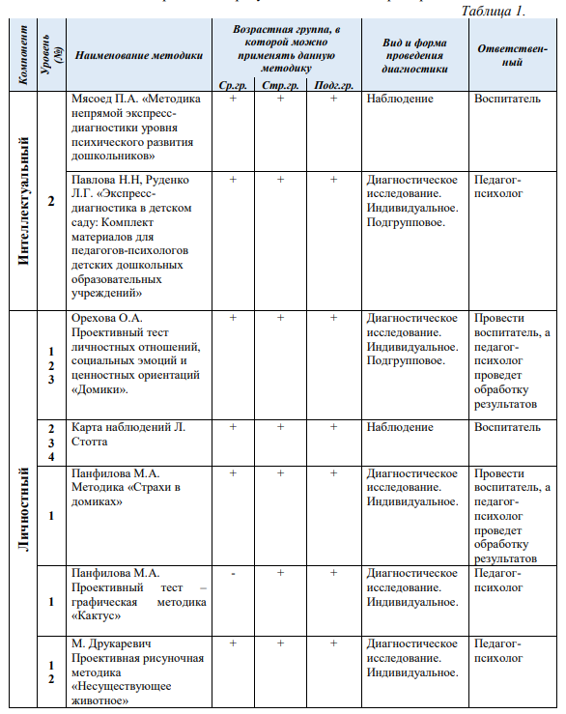
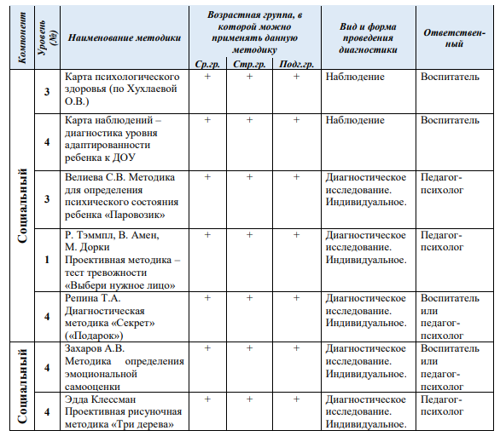
Центр ППМС помощи Управления образования г. Стрежевого
Мониторинг психологического здоровья воспитанников МДОУ

Slide 14
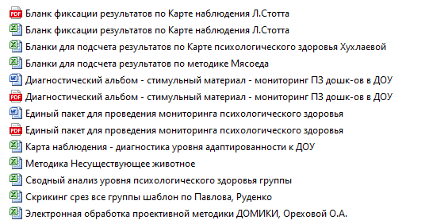
Центр ППМС помощи Управления образования г. Стрежевого
Мониторинг психологического здоровья воспитанников МДОУ

Slide 15
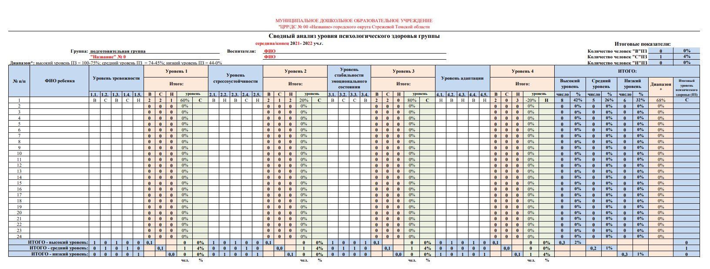
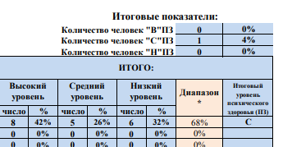
Центр ППМС помощи Управления образования г. Стрежевого
Мониторинг психологического здоровья воспитанников МДОУ

Slide 16
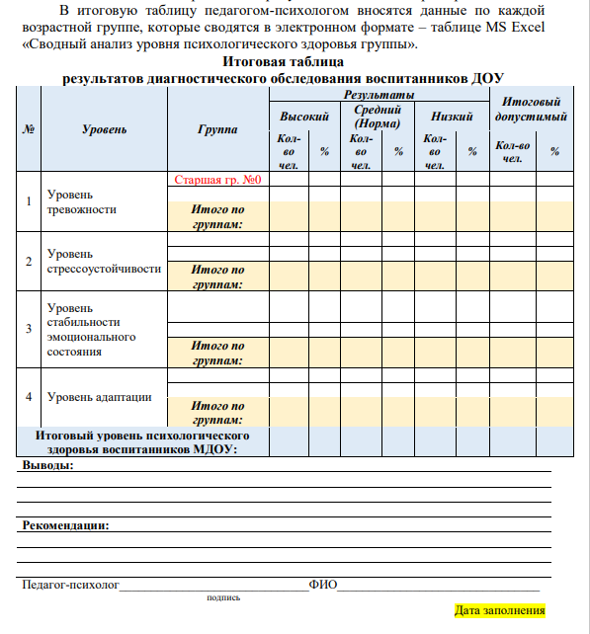
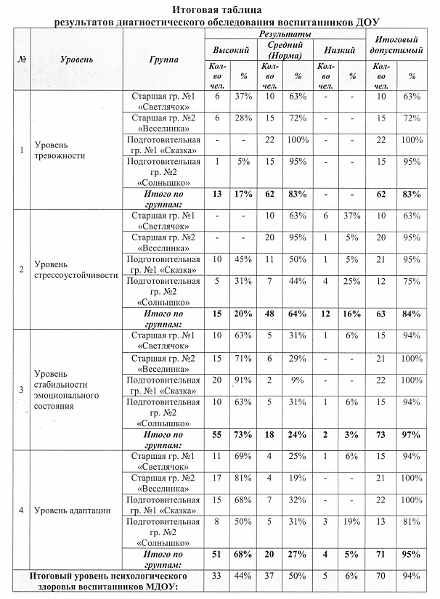
Центр ППМС помощи Управления образования г. Стрежевого
Мониторинг психологического здоровья воспитанников МДОУ

Slide 17
Центр ППМС помощи Управления образования г. Стрежевого
Мониторинг психологического здоровья (ПЗ) воспитанников МДОУ
Итоговый уровень психологического здоровья воспитанников МДОУ
Уровень психологического здоровья воспитанников МДОУ: по уровням мониторинга

Slide 18
Центр ППМС помощи Управления образования г. Стрежевого
Мониторинг психологического здоровья (ПЗ) воспитанников МДОУ
1 уровень мониторинга ПЗ - уровень тревожности
2 уровень мониторинга ПЗ - уровень стрессоустойчивости

Slide 19
Центр ППМС помощи Управления образования г. Стрежевого
Мониторинг психологического здоровья (ПЗ) воспитанников МДОУ
3 уровень мониторинга ПЗ - уровень стабильности эмоционального состояния
4 уровень мониторинга ПЗ - уровень адаптации

Slide 20
Центр ППМС помощи Управления образования г. Стрежевого
Мониторинг психологического здоровья обучающихся
В данной Модели за основу выбран «Мониторинг психологического здоровья обучающихся» (с приложениями и диагностическим инструментарием), который будет переведен в электронный формат (документы в формате Excel – сводные таблицы, google-документы: таблицы, опросники, а также использование онлайн психодиагностических методик).
Параметры мониторинга:
Уровень тревожности (низкий, норма, высокий). Исследование проводится с 1 по 11 классы.
Уровень стрессоустойчивости (низкий, норма, высокий). Исследование проводится с 1 по 11 классы.
Уровень стабильности эмоционального состояния (низкий, средний, высокий). Исследование проводится с 1 по 11 классы.
Уровень адаптации обучающихся (адаптация, частичная адаптация, дезадаптация). Данное исследование предлагается для классов переходного периода обучения: 1, 5, 10 классы.
Мониторинг проводится в ОУ классными руководителями (кураторами) по специальным картам.
Результаты наблюдений классных руководителей ОУ по специальной форме передаются педагогу-психологу.

Slide 21
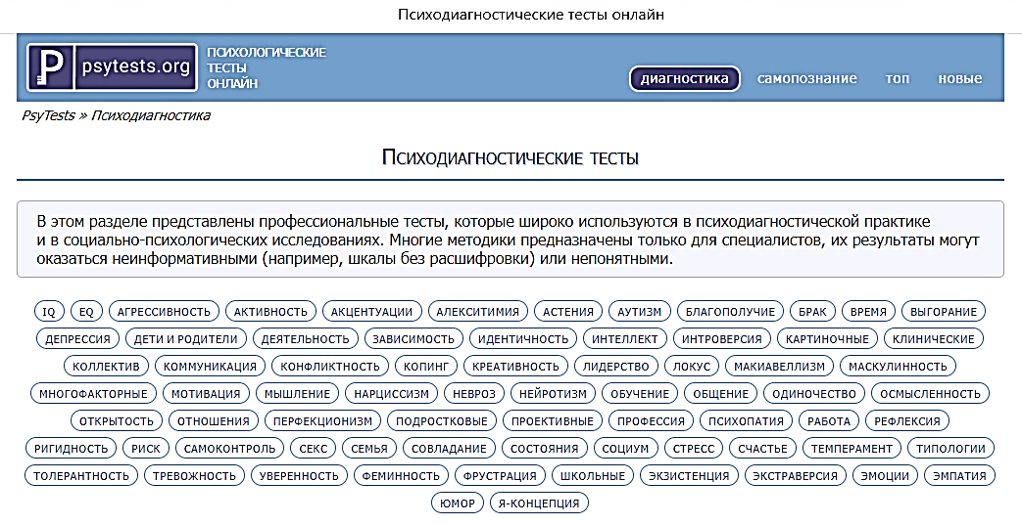
Центр ППМС помощи Управления образования г. Стрежевого
Мониторинг психологического здоровья обучающихся ОУ – школ
Googlе-таблица «Дистанционное обучение – психологический инструментарий». Ссылки на онлайн ресурсы для педагогов-психологов ООУ: диагностический инструментарий, который можно использовать в дистанционной форме.

Slide 22
Центр ППМС помощи Управления образования г. Стрежевого
Мониторинг психологической безопасности образовательной среды в ОУ
Критерии экспертизы психологической среды в ОУ

Slide 23
Центр ППМС помощи Управления образования г. Стрежевого
Мониторинг психологической безопасности образовательной среды в ОУ
Цели мониторинга:
1. Изучение состояния образовательной среды через ее восприятие субъектами учебно-воспитательного процесса.
2. Изучение эффективности психологического и педагогического сопровождения.
Задачи мониторинга:
осуществить комплексный анализ образовательной среды;
оценить степень общей удовлетворенности участниками учебно-воспитательного процесса качеством индивидуальной жизни;
выявить сферы жизнедеятельности, вызывающие наибольший дискомфорт и неудовлетворенность;
выявить значимые характеристики образовательной среды ОУ и удовлетворенность ими;
осуществить количественный и качественный анализ полученных результатов;
подготовить информационный материал по результатам экспертизы;
разработать целевые и адресные рекомендации по технологиям создания психологически безопасной образовательной среды в ОУ.

Slide 24
Центр ППМС помощи Управления образования г. Стрежевого
Мониторинг психологической безопасности образовательной среды в ОУ
Объект мониторинга | Критерии оценки | Показатели оценки
Референтная значимость среды ОУ | Отношение к образовательной среде ОУ | 1. Отношение к образовательной среде ОУ. 2. Компоненты отношения к образовательной среде ОУ
Значимость образовательной среды ОУ для ее субъектов | 1. Значимые характеристики образовательной среды ОУ. 2. Уровень удовлетворенности характеристиками образовательной среды ОУ
Психологическая защищенность | Уровень удовлетворенности качеством жизни | 1. Степень общей удовлетворенности качеством индивидуальной жизни. 2. Сферы жизнедеятельности, вызывающие наибольший дискомфорт и неудовлетворенность.
Защищенность от психологического насилия во взаимодействии | Уровень защищенности от психологического насилия во взаимодействии

Slide 25
Центр ППМС помощи Управления образования г. Стрежевого
Мониторинг психологической безопасности образовательной среды в ОУ
Объект мониторинга | Критерии оценки | Показатели оценки
Удовлетворенность основными потребностями в личностно-доверительном общении | Склонность педагогов к личностно-ориентированному взаимодействию | 1. Ориентированность на учебно-дисциплинарную модель взаимодействия с учащимися. 2. Ориентированность на личностную модель взаимодействия с учащимися.
Структура отношения к коллективу (психологический климат) | 1. Компоненты отношений в коллективе. 2. Психологическая атмосфера в коллективе
Характеристики образовательной среды | Модальность образовательной среды | 1. Тип образовательной среды. 2. Коэффициент модальности (показатель развивающих возможностей образовательной среды)

Slide 26
Центр ППМС помощи Управления образования г. Стрежевого
Мониторинг психологической безопасности образовательной среды в ОУ
Объект мониторинга | Критерии оценки | Показатели оценки
Количественный анализ социального компонента образовательной среды | 1. Взаимопонимание и удовлетворенность процессом взаимоотношения (доминантность) 2. Преобладающее позитивное настроение (эмоциональность). 3. Степень участия всех субъектов в управлении образовательным процессом (когерентность). 4. Сплоченность и сознательность всех субъектов образовательного процесса (осознаваемость). 5. Продуктивность взаимодействий (активность).
Методика психологической безопасности образовательной среды (методика «Психологическая безопасность образовательной среды школы», автор И.А. Баева) разработана на принципах гуманитарной экспертизы образования.
Здесь самыми важными являются две функции:
защитная (обозначающая отстаивание прав и интересов личности в соответствии с ключевыми гуманитарными критериями, требованиями психологии, здоровья и т.п.);
развивающая (данная фиксация не просто констатирует, но выявляет «отправную точку» развития психологических ресурсов образовательной среды).

Slide 27
Центр ППМС помощи Управления образования г. Стрежевого
Мониторинг психологической безопасности образовательной среды в ОУ представлен в виде опроса в google-форме
СОШ:
«Психологическая безопасность и комфортность образовательной среды»
Анкета-опросник для родителей (законных представителей) обучающихся в ОУ
https://docs.google.com/forms/d/1enhGidOiqraG5UPVwfrlKjF7EsjI18POk4KwxRi19lY/edit
«Психологическая безопасность и комфортность образовательной среды»
Анкета-опросник для педагогов ОУ
https://docs.google.com/forms/d/1zR5FMYkHXkkM3GPFN1dDtAgpsDLdhrHzzOKo3LMw8IA/edit
«Психологическая безопасность и комфортность образовательной среды»
Анкета-опросник для обучающихся начального общего образования ОУ
https://docs.google.com/forms/d/1y4CLe3knBU3ZSJyGeZ2Zkh130jLsyZbvMv6oTiunjwc/edit
«Психологическая безопасность и комфортность образовательной среды»
Анкета-опросник для обучающихся ОУ (ООО и СОО)
https://docs.google.com/forms/d/153gYvF9mvaAdLcCQaGwPZEhzrx4UBbfqaPuz-5lkgus/edit
МДОУ:
«Психологическая безопасность и комфортность образовательной среды»
Анкета-опросник для родителей (законных представителей) воспитанников МДОУ
https://docs.google.com/forms/d/1rvrLOfpcHpKmwCVMNL1kKkPwaf8zJ34mZSGXOMyGOg8/edit
«Психологическая безопасность и комфортность образовательной среды»
Анкета-опросник для педагогов МДОУ
https://docs.google.com/forms/d/1spydNzwqAwghyqhIwQb8mmn1Bh-8WrUyOhs1RsLqipY/edit

Slide 28
Центр ППМС помощи Управления образования г. Стрежевого
Мониторинг психологической безопасности образовательной среды в ОУ
Целевая аудитория | Методика И.А. Баевой | Методика А.А. Андреева | Методика Е.Н. Степанова
Родители обучающихся ОУ | + | +
Родители воспитанников ДОУ | + | +
Педагоги ОУ | + |  | +
Педагогии ДОУ | + |  | +
Обучающиеся ОУ НОО |  | +
Обучающиеся ОУ (ООО+СОО) | + | +
Методика А.А. Андреева «Изучение удовлетворённости родителей изнедеятельностью ОУ»
Цель: получение количественно выраженной информации об оценке родителями роли образовательного учреждения в воспитании у детей качеств жизненной компетентности, положительных поведенческих и морально-психологических качеств.
Методика Е.Н. Степанова «Изучение удовлетворённости педагогов жизнедеятельностью ОУ»
Цель: определить степень удовлетворенности педагогов жизнедеятельностью в школьном сообществе и своим положением в нём.
Методика А.А. Андреева «Изучение удовлетворённости обучающихся школьной жизнью»
Цель: определение степени удовлетворённости обучающихся образовательным процессом и комфортность обучения в школе.

Slide 29
Центр ППМС помощи Управления образования г. Стрежевого
Мониторинг психологической безопасности образовательной среды в ОУ
Основные направления экспертизы психологической безопасности образовательной среды в ОУ

